Slide 1
--分层自动化测试
基于Python的Selenium3自动化测试
讲师：Leo
Notes:
课程名称

Slide 2

目录
分层自动化测试
Notes:
课程名称

Slide 3
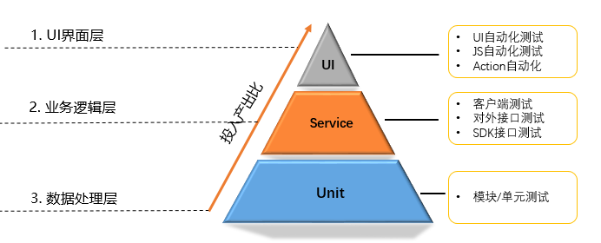
分层测试

Slide 4
















分层测试
1. 界面层
Web：Selenium
投入产出比低
Web、App
自动化测试框架
UI
移动端：Appium
2. 服务中间层
投入产出比
HttpApi、SoapUI等
HttpAPI
自动化测试流程
Server
MOCK
投入产出比高
单元测试
集成测试
Unit
TestNG、Pytest
3. 代码层
CI持续集成(Jenkins)
代码构建工具（Maven..）
配置库
静态代码分析工具
测试工具集

Slide 5
自动化测试软件
测试工具按其功能特性不同，可划分为功能测试工具、性能测试工具、测试管理工具等，下面给出适用于不同方面的自动化测试工具。
  功能测试工具：Selenium、UFT、Katalon Studio、Robot Framework、Appium、IBM Rational Functional Tester……；
  性能测试工具：LoadRunner、Jmeter……；
  接口测试工具：LoadRunner、Jmeter、Postman……；
  单元测试工具：Junit、TestNG、UnitTest、Pytest……；
  测试管理工具：ALM、TFS、Jira、Rational TestManager、禅道……。

Slide 6
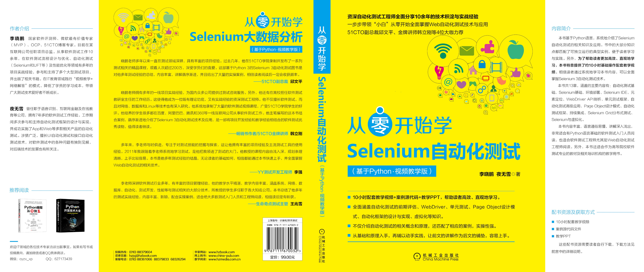

Slide 7

Q&A
学习过程中的疑问，可以联系作者
Notes:
课程名称

